Slide 1
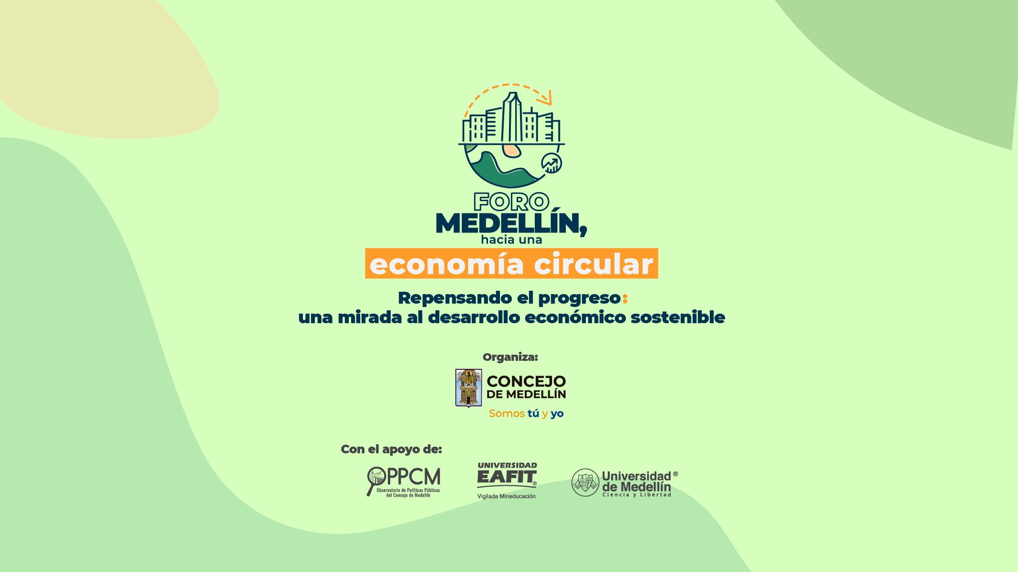

Slide 2

Hacia la economía circular en Medellín
Paola Cataño Gómez – Universidad de Medellín
Carolina Aristizábal Saldarriaga – Universidad EAFIT

Slide 3



Sostenibilidad
Social
Económica
Ambiental
CRISIS CLÍMATICA
Pérdida de biodiversidad
Déficit en los servicios ecosistémicos

Slide 4
Paso de la economía lineal a la circular
Energía
Materiales
Extraer
Fundación Ellen MacArthur
Foro Económico Mundial
Programa de Naciones Unidas para el Medio Ambiente
Producir
Usar
No asume impactos sociales y ambientales del ciclo de producción y consumo
Desperdiciar
Calor residual
Materia residual
Adaptada de Raworth (2017). Doughnut Economics: Seven ways to think like a 21st-Century Economist. Random House Business Books

Slide 5

Paso de la economía lineal a la circular
Economía circular:
Restaurativa y regenerativa a propósito
Trata de que los productos, componentes y materias mantengan su utilidad y valor máximos en todo momento.
Distingue entre ciclos técnicos y biológicos.

Slide 6
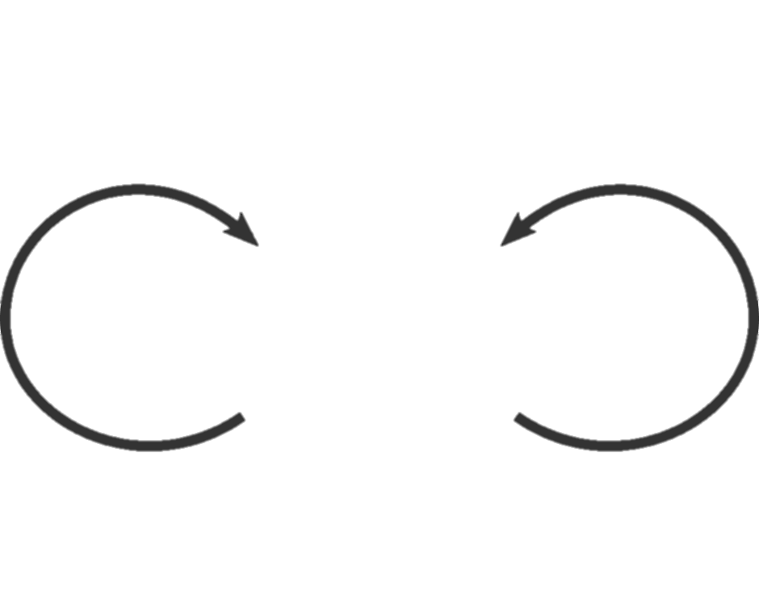
Paso de la economía lineal a la circular
Materiales renovables
Nutrientes
biológicos
Nutrientes
técnicos
Extraer
Producir
Eliminar la contaminación y los residuos desde el diseño
Mantener los materiales y la energía
en circulación
Regenerar los sistemas naturales
Regenerar
y capturar valor
en cada etapa de la
descomposición
Restaurar
reparar, reusar,
renovar, reciclar
Consumir
Usar
Fundación Ellen MacArthur (2019)
Minimizar materia
y calor perdidos
Adaptada de Raworth (2017). Doughnut Economics: Seven ways to think like a 21st-Century Economist. Random House Business Books

Slide 7



Economía circular
Diseño de los productos
Trabajo en red
Prestación de servicios

Slide 8
Economía circular en Colombia
Agenda 2030 – Objetivos de Desarrollo Sostenible
  - ODS 12 Producción y consumo responsable
Protocolos y acuerdos internacionales (ej. Protocolo de Kyoto, Acuerdo de París)
Coalición de Economía Circular de América Latina y el Caribe
  Plásticos
  Alimentos y agricultura
  Simbiosis industrial
  Electrónicos
  Ciudades y construcción
  Turismo

Slide 9
Economía circular en Colombia
Política Nacional de producción y consumo sostenible de 2010
CONPES 3700 de 2011: articulación de políticas y acciones en materia de cambio climático
Plan Nacional de Adaptación al Cambio Climático de 2012
CONPES 3874 de 2016: Política Nacional para la gestión de residuos sólidos
Sistema Nacional de Cambio Climático
CONPES 3866 de 2016: Política Nacional de Desarrollo Productivo
CONPES 3934 de 2018: Política de crecimiento verde

Slide 10
Economía circular en Medellín
Agenda Medellín 2030
Plan de Desarrollo Medellín Futuro 2020-2023
Línea estratégica Ecociudad
Componente Servicios públicos, energías alternativas y aprovechamiento de residuos sólidos
Programa Economía circular y gestión de residuos sólidos
6 indicadores de producto - Secretaría de Gestión y Control Territorial y Secretaría de Medio Ambiente
Entre ellos la formulación de la Política Pública de Economía Circular.

Slide 11
¡Muchas gracias!

